Slide 1

课题3:逻辑代数的公式和运算规则
牛 晓 玲
中国矿业大学信电学院

Slide 2
一 逻辑代数的基本公式
⒈ 基本运算
与 或
0 ⋅ 0 ＝0 0＋0＝0
0 ⋅ 1 ＝0 0＋1＝1
1 ⋅ 0 ＝0 1＋0＝1
1 ⋅ 1 ＝1 1＋1＝1
非
1 = 0
0 = 1
数值与数值的关系

Slide 3
⒈ 基本运算（续）
对合律、非非律
0－1律
0 ⋅ A ＝0 0＋A＝A
1 ⋅ A ＝A 1＋A＝1
变量与数值的关系
重叠律
A ⋅ A ＝A A＋A＝A
A ⋅ A ＝0 A＋A＝1
A＝A
变量与变量的关系
⒉与普通代数相类似的公式
A＋B ＝B＋A
交换律
结合律
A＋( B ＋C)＝ ( A＋B )＋C
分配律
A( B ＋C)＝ AB＋AC , A＋BC＝(A＋B)(A＋C)

Slide 4
⒊逻辑代数的特有公式
摩根定理: A＋B＝A⋅ B A ⋅ B ＝A＋B
吸收律: A＋A ⋅ B＝A A⋅ ( A +B)＝A
A＋A ⋅ B＝A+B A⋅ ( A +B)＝A⋅ B
包含律: A⋅B+A⋅C+BC＝A⋅B+A⋅C
(A + B)⋅(A + C)⋅( B+C )= (A + B)⋅(A + C)
尾部变换: A⋅ B ＝ A ⋅ A B

Slide 5
⒋ 两种常用的运算
变量相异为1,反之为0
⑴异或: A B＝A⋅ B＋ A ⋅ B
⑵同或: A ⊙ B＝A⋅ B＋ A ⋅ B
变量相同为1,反之为0
A 0＝A
A 1＝A
A⊙0＝A
A⊙1＝ A
A B＝A ⊙B
A⊙B＝A B

Slide 6



？
?
AB=AC
B=C
?
A+B=A+C
B=C
请注意与普通代数的区别！

Slide 7
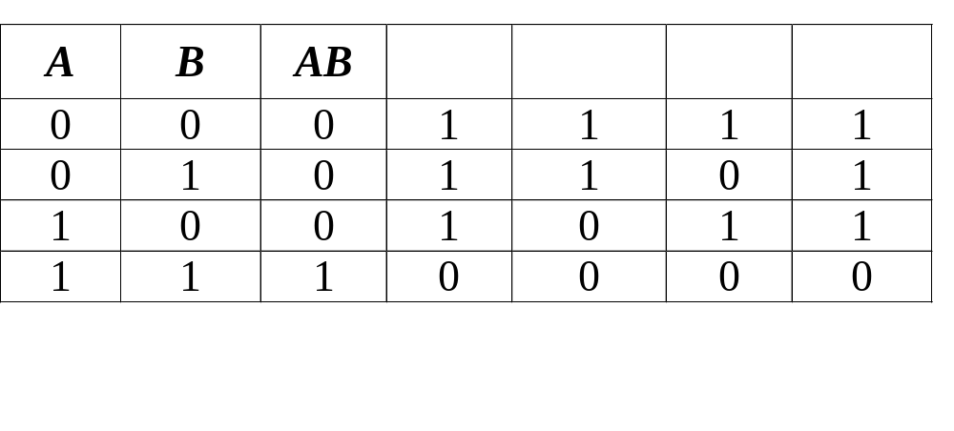




⒌ 证明方法
真值表法：检查等式两边函数的真值表是否相等。
代数法：应用已证明的公式、定理来推导。
例1 证明
摩根定理: A＋B＝A⋅ B A ⋅ B ＝A＋B
证：用真值表法证明。
同理可证 A＋B ＝A ⋅ B

Slide 8
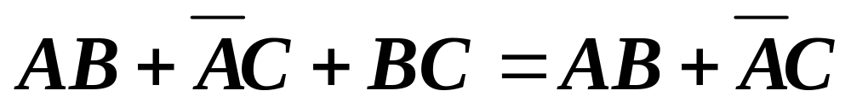
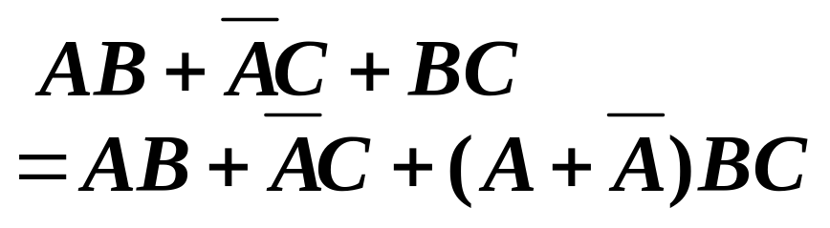
例2：证明包含律
1
证明：
=
AB
+
A
C
+
ABC
+
A
BC
吸收
=
AB
+
A
C
推广之：
AB
+
A
C
+
BCD(G+E)
=
AB
+
A
C
+
BC
+
BCD (G+E)
=
AB
+
A
C
+
BC
=
AB
+
A
C
吸收

Slide 9

二 逻辑代数的运算规则
⒈ 反演规则
如果将逻辑函数F中所有的“ ⋅ ”变成“+”；“+”变成“ ⋅ ”； “0”变成“1”； “1”变成“0”； 原变量变成反变量；反变量变成原变量；所得到的新函数是原函数的反函数 。
即: “ ⋅ ”, “+”, “0” , “1”, “原变量”, “反变量”
“+” , “ ⋅ ” , “1” , “0”, “反变量”, “原变量”
例1： 已知F＝AB＋CD，根据反演规则可得到:
F＝(A+B) ⋅(C+D)

Slide 10


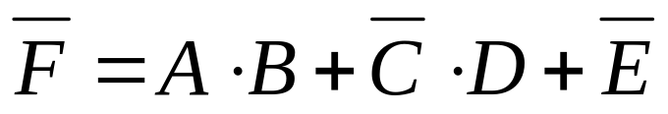
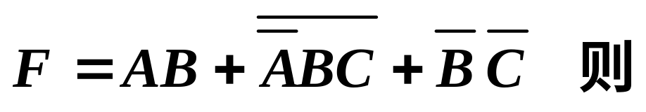
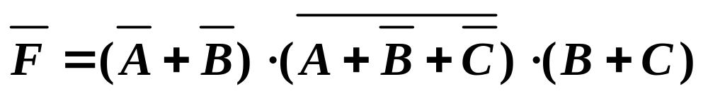
使用反演规则时, 应注意:
1.保持原函式中运算顺序。(先括号,再与,再或)
2.不属于单个变量上的反号保留不变
例2：已知
与变或时要加括号
？
例3：已知
长非号不变

Slide 11
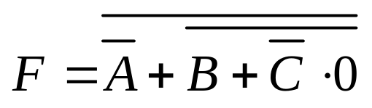
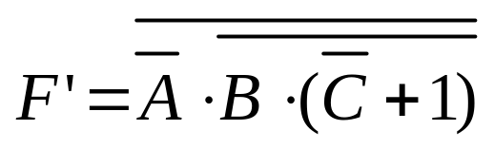
⒉ 对偶规则
如果将逻辑函数F中所有的“ ⋅ ”变成“+”； “+”变成“ ⋅ ”；“0”变成“1”； “1”变成“0”； 则所得到的新逻辑函数是F的对偶式F'。如果F'是F的对偶式，则F也是F' 的对偶式，即F与F'互为对偶式。
即: “ ⋅ ”, “+”, “0” , “1”, “变量”
“+” , “ ⋅ ” , “1” , “0”, 不变
例:
求某一函数F的对偶式时，同样要注意保持原函数的运算顺序不变。

Slide 12
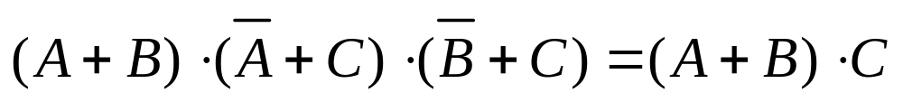
推理：若两个逻辑函数F和G相等，则其对偶式F’ 和G’
也相等。
例：如
则
例: 证明包含律：(A+B)∙(A+C)∙(B+C)=(A+B)∙ (A+C)
证: 已知 AB ＋A C＋BC=AB＋AC
等式两边求对偶：(A+B)∙(A+C)∙(B+C)=(A+B)∙ (A+C)
证毕

Slide 13
⒊代入规则
任何一个含有变量A的逻辑等式，如果将所有出现A的位置都代之以同一个逻辑函数F，则等式仍然成立。
例如：给定逻辑等式A(B+C)=AB+AC，若用D+EF代替A，则该等式仍然成立，即：
(D+EF)(B+C)=(D+EF)B+(D+EF)C
由式 (A+A=1) ，故同样有等式：
f (A₁, A₂, …, A_{n})＋f (A₁, A₂, …, A_{n})＝1

Slide 14
对你的期望：
熟练掌握逻辑函数表示方法的转换。
熟练掌握逻辑代数的公式和运算规则。

Slide 15
练习和作业:
P46
2.3(3,7)

Slide 16
课堂小结
（1）三种基本的逻辑运算(与、或、非）
（2）五种常用复合逻辑运算（与非、或非、异或、
同或、与或非）
（3）逻辑函数表示方法(真值表、逻辑式、逻辑图、
波形图）
(4) 逻辑代数的基本公式和规则(反演\对偶\代入规则)

